Slide 1
Консультация по вопросу подготовки и проведения ОГЭ и ЕГЭ по информатике в рамках перехода на открытые и импортозамещенные программные продукты
Иванова Наталия Геннадьевна,
председатель ПК ОГЭ по информатике

Slide 2
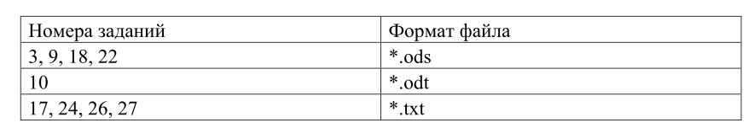
Изменения в КИМ ГИА в 2026 году по сравнению с 2025 годом
Изменений в структуре нет.
В рамках перехода на открытые и импортозамещенные программные продукты в 2026 г. файлы, необходимые для выполнения заданий, будут представлены только в следующих форматах:
ЕГЭ

Slide 3
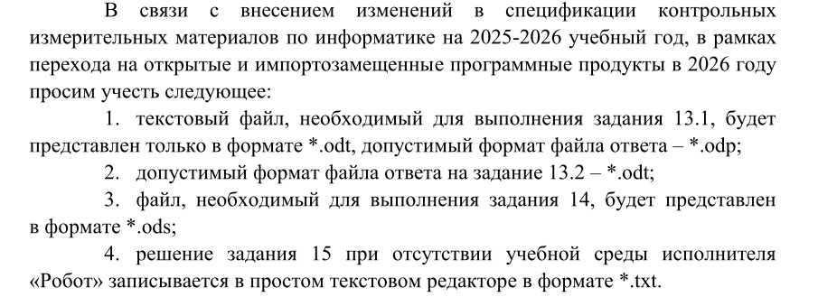
Изменения в КИМ ГИА в 2026 году по сравнению с 2025 годом - 2
ОГЭ
Задания 2 части.
Задание 11 – текстовые файлы в формате *.rtf

Slide 4
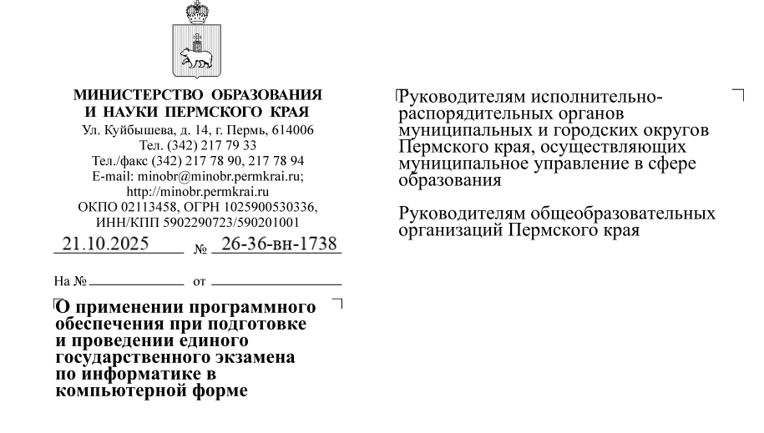
Нормативные документы Министерства образования и науки Пермского края

Slide 5
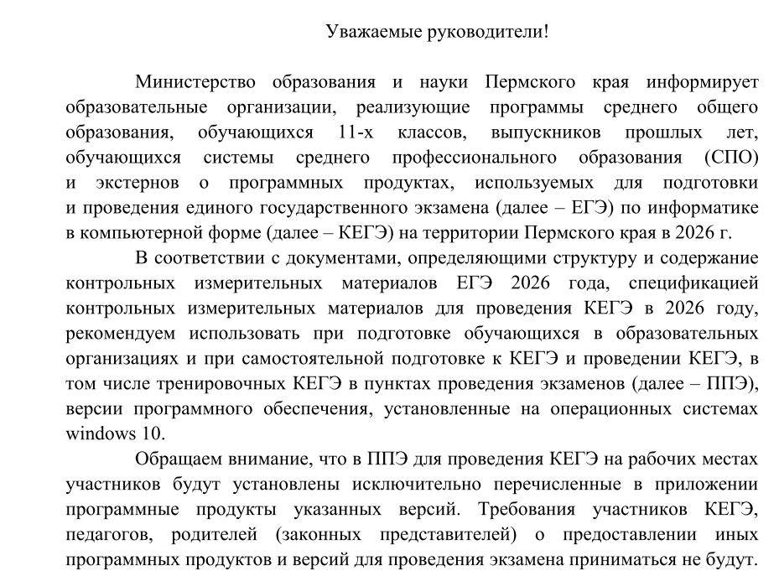

Slide 6
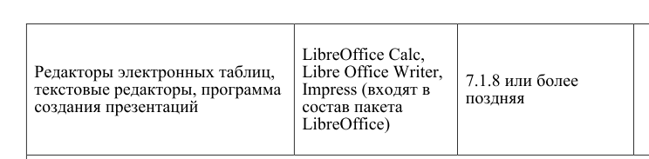
Нормативные документы Министерства образования и науки Пермского края - 3
Офисные программы

Slide 7
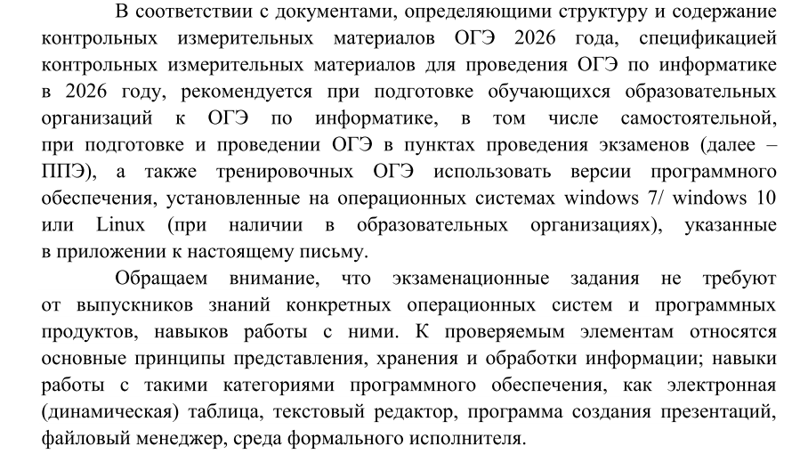
Нормативные документы Министерства образования и науки Пермского края - 4
9 класс

Slide 8
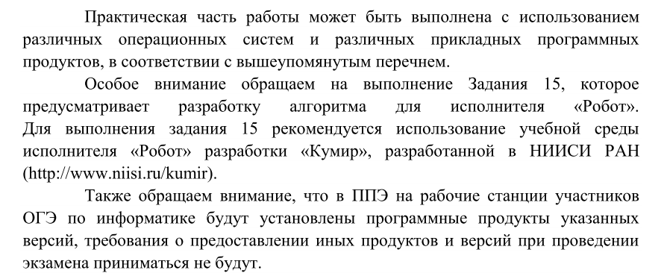
Нормативные документы Министерства образования и науки Пермского края - 5

Slide 9
Что такое LibreOffice?
LibreOffice — кроссплатформенный, свободно распространяемый офисный пакет с открытым исходным кодом. Создан как ответвление OpenOffice.org в 2010 году. Разрабатывается сообществом из более чем 480 программистов под эгидой некоммерческого фонда The Document Foundation.
LibreOffice бесплатен и имеет открытый исходный код, следовательно, вы можете бесплатно скачивать, использовать и изучать LibreOffice.
LibreOffice бесплатен как для частного, так и для образовательного или коммерческого использования.

Slide 10
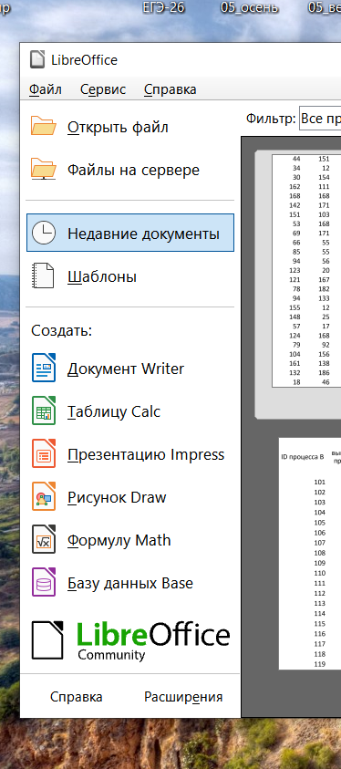
Что такое LibreOffice? - 2
Что понадобится на экзамене?
ЕГЭ
Текстовый процессор Writer (*.odt)
Табличный процессор Calc
OГЭ (*.ods)
Текстовый процессор Writer (*.odt)
Табличный процессор Calc (*.ods)
Программа создания презентаций Impress (*.odp)

Slide 11

Текстовый процессор

Slide 12
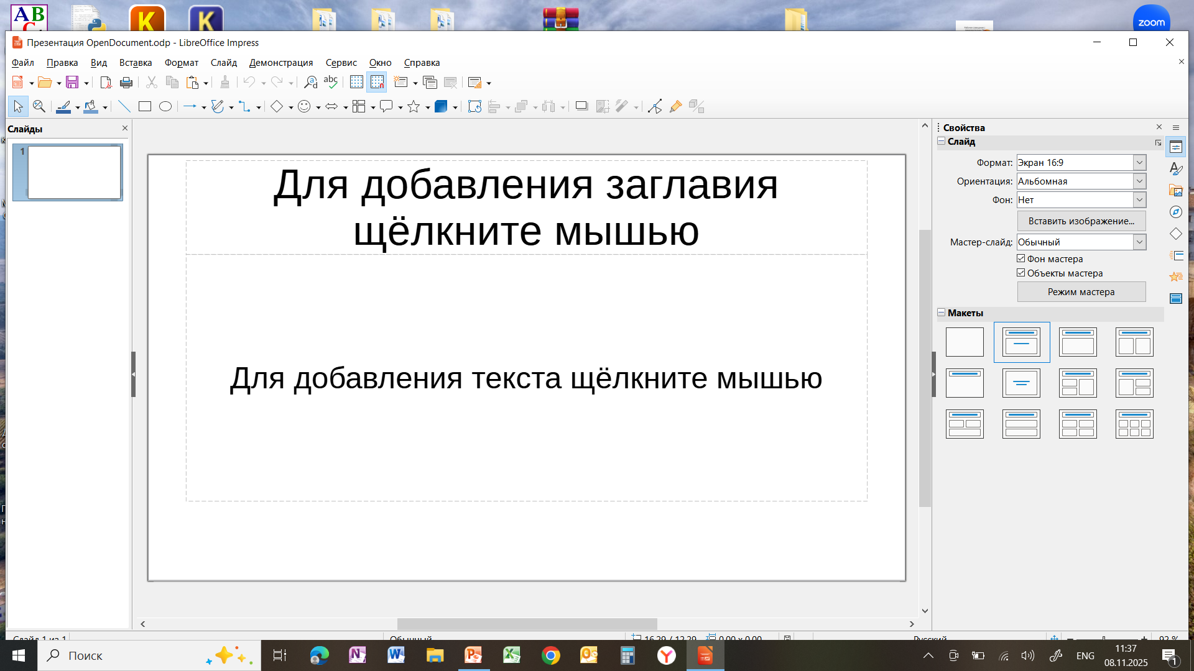
Программа создания презентаций

Slide 13
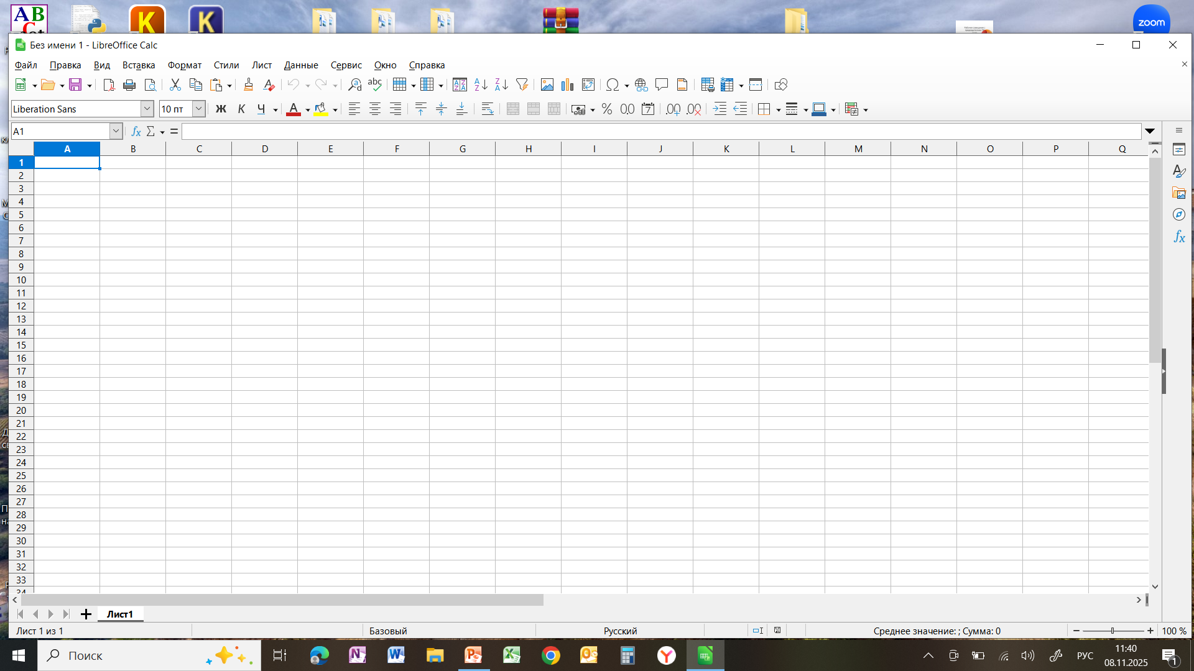
Табличный процессор

Slide 14
Рекомендации
Программы офисных пакетов LibreOffice и MsOffice похожи, но есть нюансы в интерфейсах и функционале. Поэтому нужно на уроках и дома работать в этих средах.
Учителям
В процессе изучения тем содержательной линии «Информационные технологии» руководствоваться обобщенными алгоритмами обработки текстовой информации, работы в среде табличного процессора и создания электронных презентаций. В идеале – предоставить возможность обучающимся работать в разных средах.
При подготовке к экзаменам использовать рекомендуемое ПО.
!!!Научить обучающихся читать файлы, грамотно сохранять их.

Slide 15
Рекомендации - 2
Ученикам
Установить программы LibreOffice на домашних компьютерах с официального сайта.
Использовать эти программы для подготовки к экзаменам.
Всем
Спокойно изучать возможности программ, усердно следовать рекомендациям своих учителей и спокойно готовиться к экзаменам.

